Slide 1
CHỦ ĐỀ 9
NHỮNG NGƯỜI SỐNG QUANH EM VÀ
NGHỀ TRUYỀN THỐNG QUÊ HƯƠNG

Slide 2
CHỦ ĐỀ 9
NHỮNG NGƯỜI SỐNG QUANH EM VÀ
NGHỀ TRUYỀN THỐNG QUÊ HƯƠNG
(TUẦN 34)

Slide 3
Khởi động
Trò chơi: phóng viên
Luật chơi
Phỏng vấn các bạn trong lớp về tên nghề và các sản phẩm tương ứng với nghề truyền thống.

Slide 4
Hoạt động 5:
Triển lãm sản phẩm về nghề truyền thống ở địa phương

Slide 5
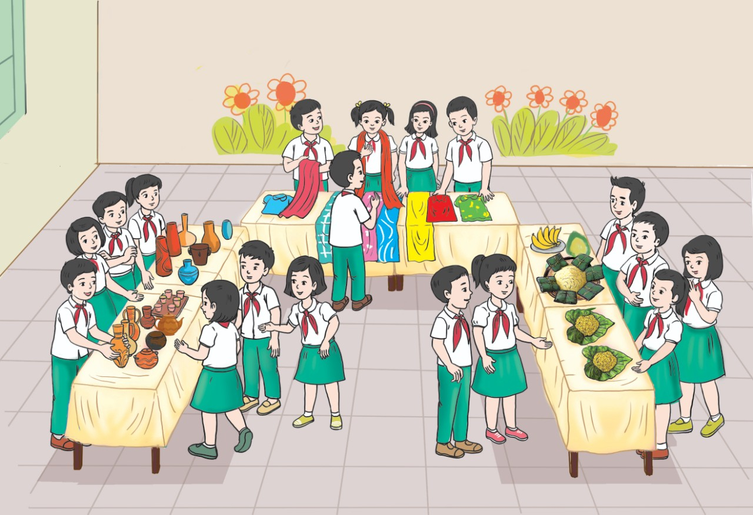
Hoạt động 5: Triển lãm sản phẩm về nghề truyền thống ở địa phương
1. Trưng bày sản phẩm.
2. Giới thiệu những sản phẩm được trưng bày.
Câu hỏi:
+ Trong hoạt động tham quan triển lãm lãm sản phẩm nghề truyền thống ở địa phương vừa rồi em ấn tượng nhất sản phẩm của nhóm nào? Tại sao?
+ Em hãy nêu ý nghĩa của cuộc triển lãm sản phẩm nghề truyền thống ở địa phương?

Slide 6
Hoạt động 4:
Thiết kế sản phẩm truyền thông về nghề truyền thống ở địa phương

Slide 7
Hoạt động 4: Thiết kế sản phẩm truyền thông về nghề truyền thống ở địa phương
Thực hành nhóm 4 – 6 người: Mỗi nhóm sẽ làm một sản phẩm truyền thông về nghề truyền thống ở địa phương để tuyên truyền, quảng bá cho nghề truyền thống ở địa phương.

Slide 8
Hoạt động 4: Thiết kế sản phẩm truyền thông về nghề truyền thống ở địa phương
Thực hành nhóm 4 – 6 người: Mỗi nhóm sẽ làm một sản phẩm truyền thông về nghề truyền thống ở địa phương để tuyên truyền, quảng bá cho nghề truyền thống ở địa phương.
Gợi ý:
+ Chọn một nghề truyền thống ở địa phương mà nhóm muốn tuyên truyền, giới thiệu.
+ Dự kiến nội dung tuyên truyền.
+ Lựa chọn hình thức thể hiện sản phẩm truyền thông sao cho ấn tượng, đẹp, dễ nhớ.

Slide 9
Xin chân thành cảm ơn

